Slide 1


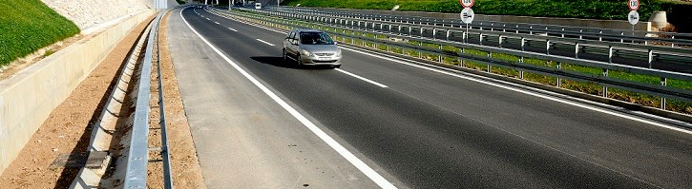

ГЕНЕРАЛНИ ПРОЈЕКАТ АУТОПУТА
БАЊА ЛУКА – ПРИЈЕДОР – НОВИ ГРАД
Наручилац:
Инвеститор:
ЈП „АУТОПУТЕВИ РЕПУБЛИКЕ СРПСКЕ”
CHINA SHANDONG
INTERNATIONAL
САОБРАЋАЈНИ ИНСТИТУТ ЦИП
Пројектант:

Slide 2
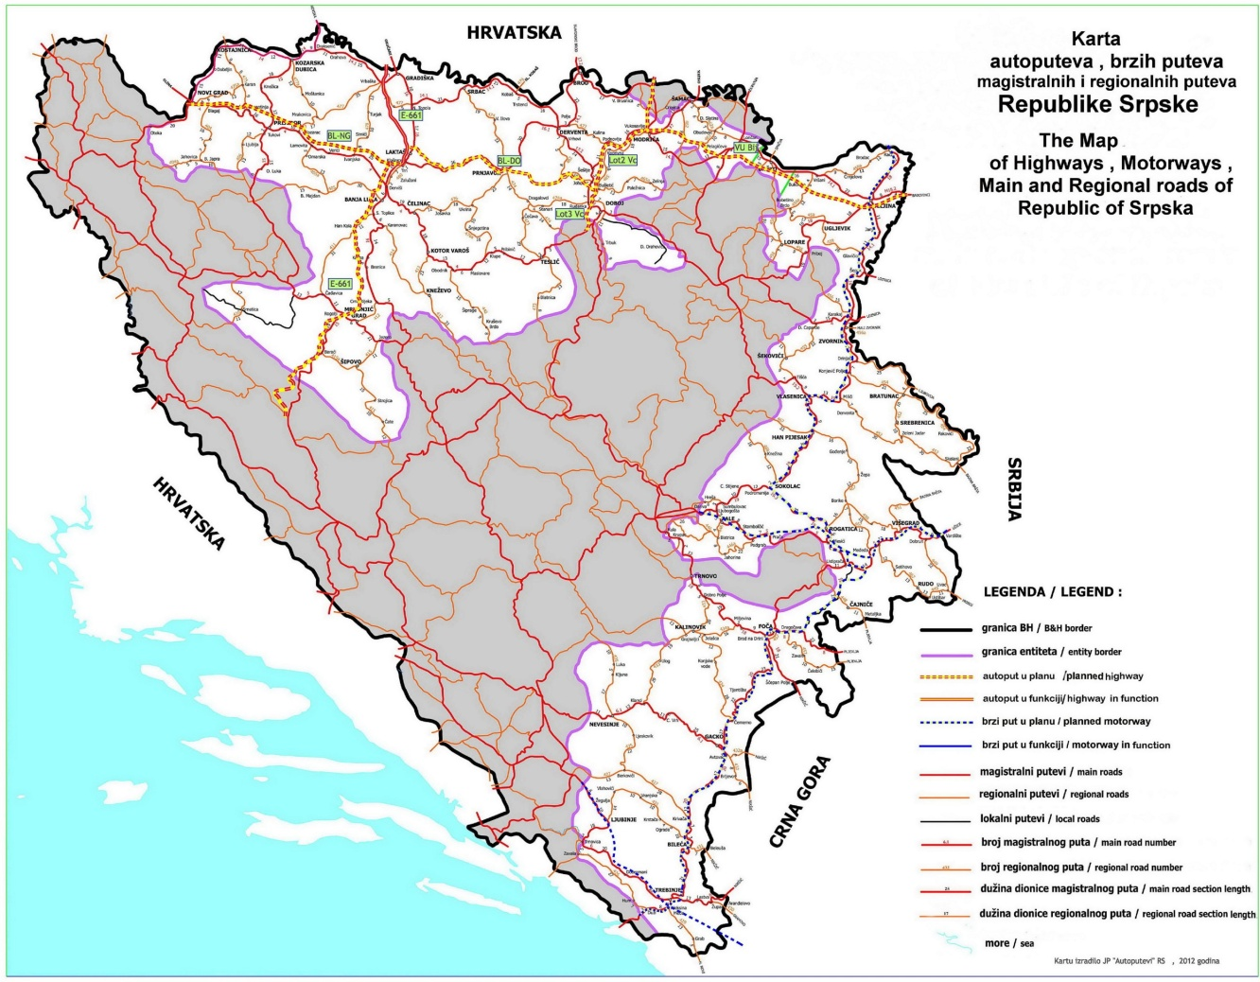
ГЕНЕРАЛНИ ПРОЈЕКАТ АУТОПУТА
БАЊА ЛУКА – ПРИЈЕДОР – НОВИ ГРАД
ОСНОВНИ ПОДАЦИ О ПРОЈЕКТУ:
У периоду који је претходио изради Генералног пројекта, урађен је знатан број студија и истраживања, који су прихватили изградњу “новог аутопута” у западном делу РС, као високо приоритетног пројекта
Најважнија и тренутно најоптерећенија путна веза у РС је коридор север – југ (Градишка – Бања Лука – Мркоњић Град – Сплит) који пролази кроз Бања Луку и има назив Европски пут Е-661

Slide 3
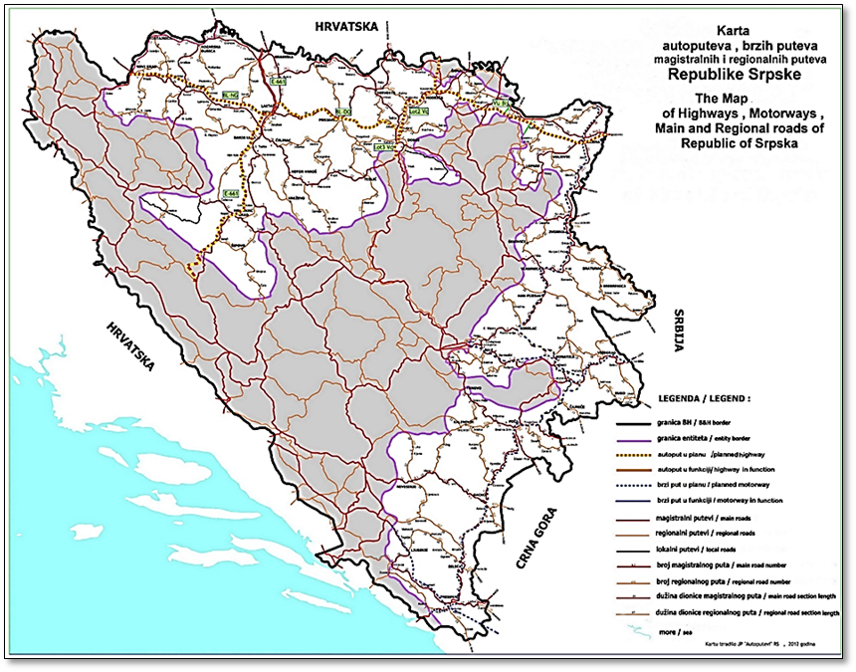
ГЕНЕРАЛНИ ПРОЈЕКАТ АУТОПУТА
БАЊА ЛУКА – ПРИЈЕДОР – НОВИ ГРАД
ОСНОВНИ ПОДАЦИ О ПРОЈЕКТУ:
Изградњом аутопута Бања Лука - Нови Град омогућило би се:
Остварење савременије путне везе Бања Лука – Приједор - Нови Град са постојећим аутопутским правцем Е-661 на истоку, односно са будућим укрштајем два аутопута у Републици Хрватској на западу.
Растерећење дела постојеће путне мреже уз побољшање услова за кориснике који кореспондирају између Бања Луке и Новог Града.
Омогућавање бржег и ефикаснијег проласка транзитног саобраћаја.
Смањење времена путовања и оперативних трошкова возила
Смањење броја саобрађајних незгода

Slide 4
ГЕНЕРАЛНИ ПРОЈЕКАТ АУТОПУТА
БАЊА ЛУКА – ПРИЈЕДОР – НОВИ ГРАД
ОСНОВНИ ПОДАЦИ О ПРОЈЕКТУ:
Деоница Бања Лука - Нови Град ће бити западни део будуће попречне везе кроз територију Републике Српске на правцу исток-запад, што ће представљати једну од основних друмских веза унутар Републике Српске.
Почетна стационажа аутопута се налази на укрштају аутопута Бања Лука - Нови Град са будућим аутопутем Градишка – Бања Лука – Мркоњић Град, а крајња стационажа се налази на граници са Хрватском код Новог Града.

Slide 5
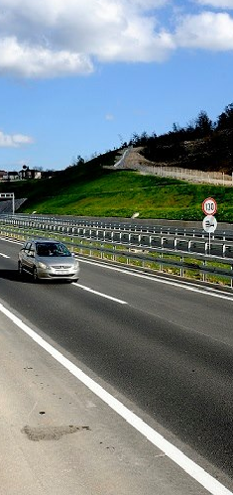
ГЕНЕРАЛНИ ПРОЈЕКАТ АУТОПУТА
БАЊА ЛУКА – ПРИЈЕДОР – НОВИ ГРАД
САДРЖАЈ ПРОЈЕКТА:
ПРОЈЕКАТ ТРАСЕ
ПРОСТОРНО САОБРАЋАЈНА СТУДИЈА
      2.1. Просторно - саобраћајна студија (саобраћајнe анализe)
      2.2. Просторно - саобраћајна студија (просторна анализа)
      2.3. Социо - економска анализа
ИНЖЕЊЕРСКОГЕОЛОШКА И ГЕОТЕХНИЧКА СТУДИЈА
СТУДИЈА КЛИМАТСКИХ ПАРАМЕТАРА
СТУДИЈА ХИДРОЛОШКИХ И ХИДРОГРАФСКИХ ПАРАМЕТАРА
СТУДИЈА УТИЦАЈА НА ЖИВОТНУ СРЕДИНУ
ПРЕТХОДНА СТУДИЈА ИЗВОДЉИВОСТИ

Slide 6
ГЕНЕРАЛНИ ПРОЈЕКАТ АУТОПУТА
БАЊА ЛУКА – ПРИЈЕДОР – НОВИ ГРАД
ПРОЈЕКАТ ТРАСЕ

Slide 7
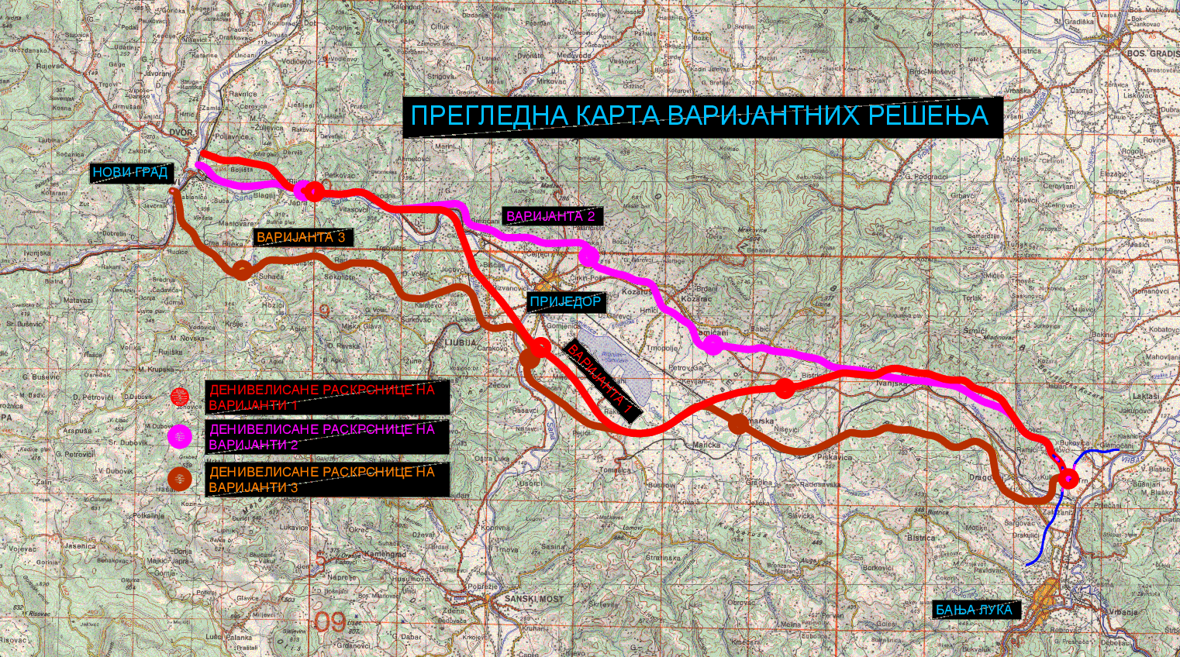
ГЕНЕРАЛНИ ПРОЈЕКАТ АУТОПУТА
БАЊА ЛУКА – ПРИЈЕДОР – НОВИ ГРАД
ПРЕГЛЕДНА КАРТА

Slide 8
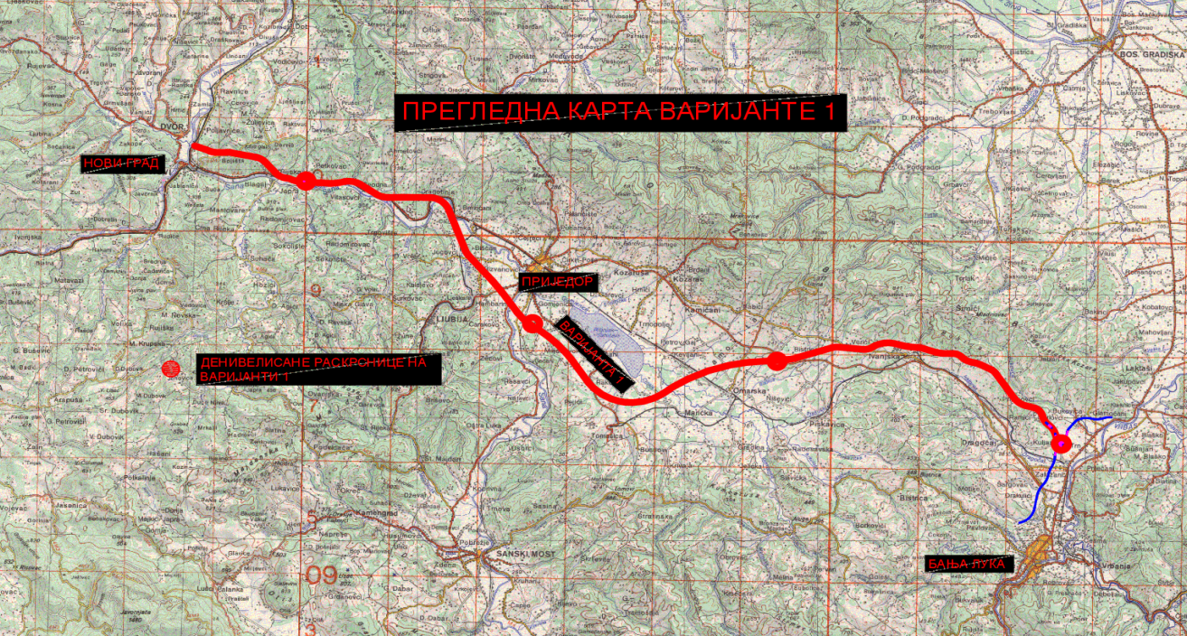
ГЕНЕРАЛНИ ПРОЈЕКАТ АУТОПУТА
БАЊА ЛУКА – ПРИЈЕДОР – НОВИ ГРАД
ВАРИЈАНТА 1 (L=78,629km)
Траса креће од денивелисане раскрснице којом се пројектовани аутопут Бања Лука – Нови Град" спаја са будућим аутопутем Градишка - Бања Лука – Мркоњић Град (Е-661).
Траса аутопута иде брежуљкасто - брдовитим тереном кроз рејоне села Куљани, Барловци, да би у подручја села Рамићи био предвиђен и први тунел на траси. Пролазећи кроз рејон села Пријаковци и Церићи, траса се даље пружа на запад, обилазећи пругу Бања Лука – Нови Град и место Ивањску (км 16+000) са северне стране. Траса на више места пресеца мање водотокове.
Пролазећи равничарским делом, траса долази до Омарске (км 25+050), где је предвиђена денивелисана раскрсница, лоцирана на око 6,5км североисточно од насеља Омарска, на месту укрштаја аутопута и магистралног пута М-4. Одатле се спушта југозападним правцем до рибњака Саничани, које обилази са јужне стране, да би потом северозападним правцем траса дошла до рејона села Јела и Гомјеница где је на km 46+950 предвиђена следећа денивелисана раскрсница, која је лоцирана на око 8км јужно од Приједора, на месту укрштаја аутопута и постојећег пута који је предвиђен као део будуће обилазнице око Приједора.

Slide 9
ГЕНЕРАЛНИ ПРОЈЕКАТ АУТОПУТА
БАЊА ЛУКА – ПРИЈЕДОР – НОВИ ГРАД
ВАРИЈАНТА 1
Обилазећи град Приједор са јужне стране, траса се простире на северозапад, где од km 51+000 почиње опет брдовито – брежуљкаст терен, што подразумева известан број мостова и тунела, који почињу да се наизменично смењују.
На km 59+000 траса аутопута поново пресеца реку Сану код места Драготиња, прелази на десну обалу реке и тај положај задржава до краја. Осим тога, и железничка пруга и магистрални пут од Бања Луке до Новог Града остају са леве стране пројектованог аутопута.
У подручју Петковца и Благај ријеке, предвиђена је последња
денивелисана раскрсница на траси (на km 69+650), лоцирана на око 9км источно од Новог Града у зони где се аутопут приближава магистралном путу М-4 и где је могуће остварити њихову везу.
Два највећа тунела на траси од око 1900м и 2500м налазе се на самом крају трасе, која се након изласка из њих, пружа према реци Уни, која представља и државну границу између Републике Српске и Републике Хрватске. Тачан положај и облик граничног прелаза није дефинисан, нема још ни међудржавног споразума, те није ни обрађен у овој фази пројекта.

Slide 10
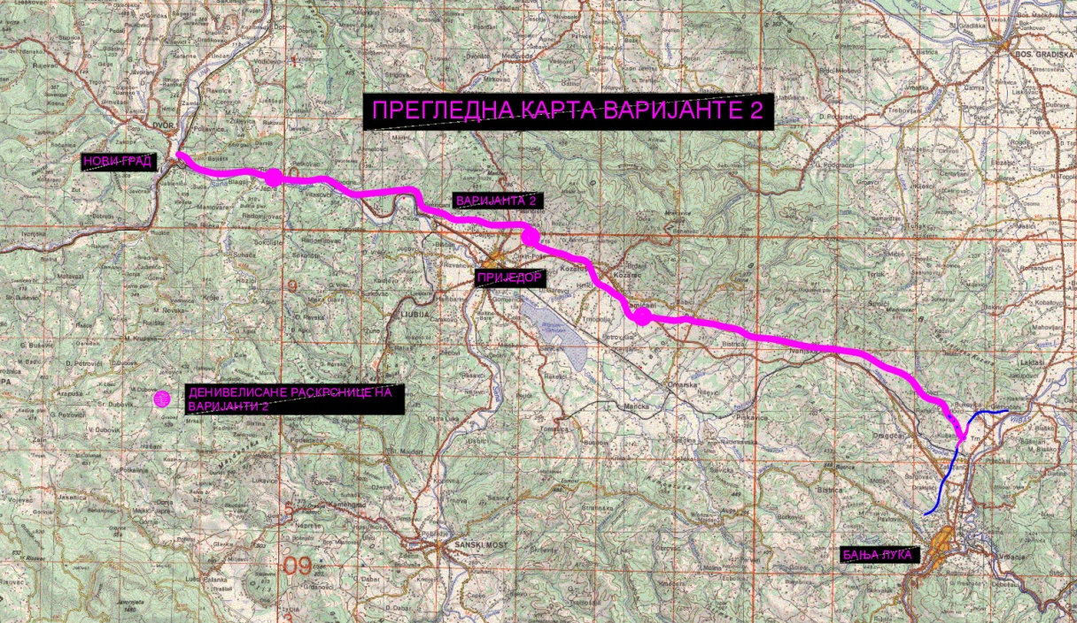
ГЕНЕРАЛНИ ПРОЈЕКАТ АУТОПУТА
БАЊА ЛУКА – ПРИЈЕДОР – НОВИ ГРАД
ВАРИЈАНТА 2 (L=74,287km)
Траса креће од денивелисане раскрснице којом се пројектовани аутопут Бања Лука – Нови Град" спаја са будућим аутопутем Градишка - Бања Лука – Мркоњић Град (Е-661).
Траса иде брдовито – брежуљкастим тереном, кроз рејоне села Куљани, Барловци, Рамићи (где је предвиђен и први тунел на траси) и Церићи, докле се у потпуности поклапа са трасом Варијанте 1, а потом се одваја од ње и пружа јужно.
Варијанта 2 аутопута се даље простире северно од села Ивањска, а затим на запад, Подкозарјем, кроз рејоне села Бабићи, Камичани (где је предвиђена денивелисана раскрсница на km 29+850).
Лоцирана је на око 8,5км северозападно од насеља Омарска, на месту укрштаја аутопута и магистралног пута М-4 и Козарац, све до Приједора који обилази са северне стране. Нова денивелисана раскрсница је на km 42+200. Лоцирана је на око 4км североисточно од Приједора, на месту укрштаја аутопута и трасе будуће обилазнице око Приједора. Траса на више места пресеца водотокове. Након Приједора, траса пролази кроз брдовите пределе Брезичана и Драготиње, да би се код Сводне поклопила са варијантом 1, задржавајући се све време са десне стране реке Сане. Код Благај реке, траса варијанте 2 наставља самостално, пружајући се на запад до реке Уне, северно од Новог града, где је и крајња тачка појаса истраживања. Претходно, на km 65+150 предвиђена је денивелисана раскрсница "Нови Град", лоцирана 9км источно од града.

Slide 11
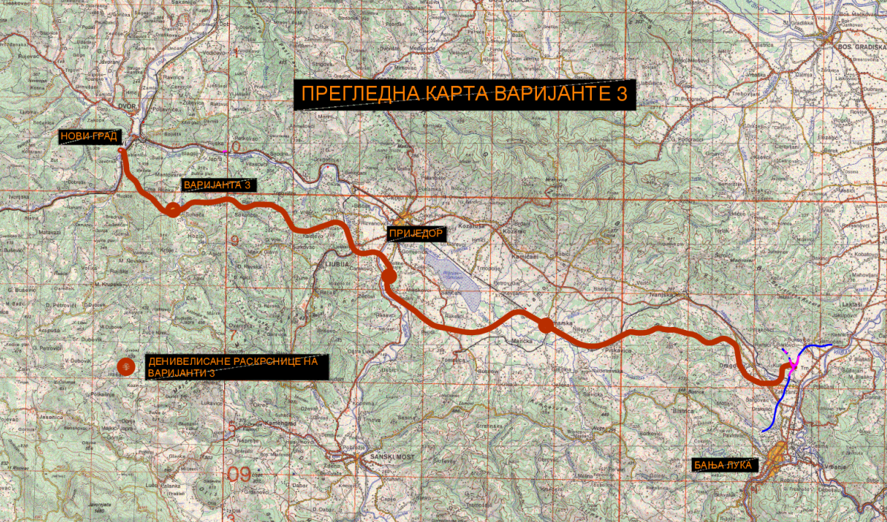
ГЕНЕРАЛНИ ПРОЈЕКАТ АУТОПУТА
БАЊА ЛУКА – ПРИЈЕДОР – НОВИ ГРАД
ВАРИЈАНТА 3 L=83,835km
Траса креће од денивелисане раскрснице којом се пројектовани аутопут Бања Лука – Нови Град" спаја са будућим аутопутем Градишка - Бања Лука – Мркоњић Град (Е-661).
Од самог почетка, иде потпуно независно од варијанте 1 и варијанте 2, кроз рејоне села Куљани и Залужани (где на km 2+100 пресеца железничку пругу Бања Лука – Нови Град), да би, развијајући се северозападно и западно по преласку преко Пискавице планине дошао до места Омарска, где је предвиђена денивелисана раскрсница на km 29+700. Лоцирана је на око 2 km јужно од насеља Омарска, према руднику Омарска на месту укрштаја аутопута и регионалног
пута Р-405а. Након преласка преко железничке пруге Бања Лука – Нови Град, коридор обилази рибњаке Саничани и Приједор са јужне стране. Нова денивелисана раскрсница "Приједор", пројектована је на km 49+300. Лоцирана је на око 8 km јужно од Приједора, на месту укрштаја аутопута и постојећег пута који је предвиђен као део будуће обилазнице око Приједора.
Простирући се западно, траса варијанте 3 пружа се брдовито – планинским тереном, кроз рејоне села Љескаре, Калајево, Радомировац, да би по преласка реке Јарпе, северозападним правцем дошла до крајње тачке, јужно од Новог Града. Денивелисана раскрсница "Нови Град" предвиђена је на km 74+800 и лоцирана је на око 13.5 km југоисточно од Новог Града на месту укрштаја аутопута и регионалног пута Р-404.

Slide 12
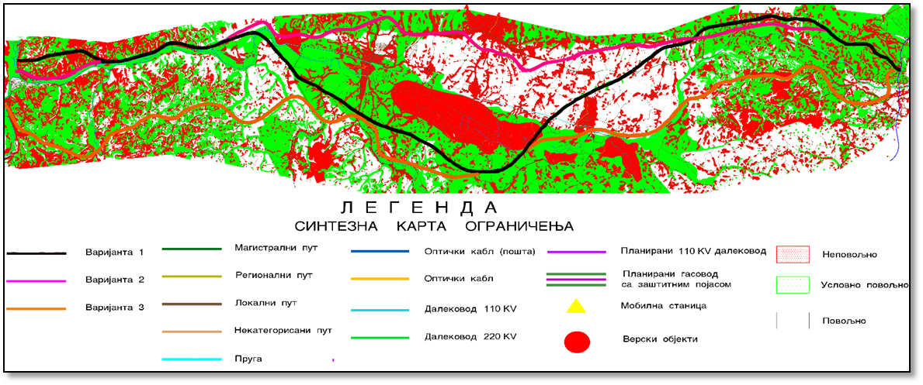
ГЕНЕРАЛНИ ПРОЈЕКАТ АУТОПУТА
БАЊА ЛУКА – ПРИЈЕДОР – НОВИ ГРАД
СИНТЕЗНА КАРТА ОГРАНИЧЕЊА

Slide 13
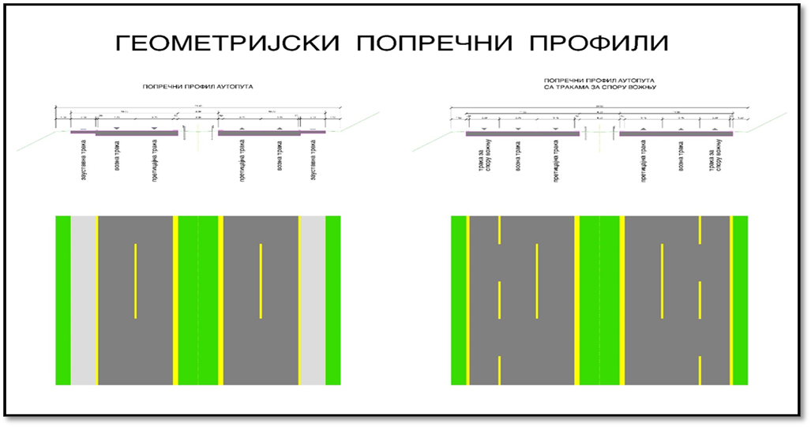
ГЕНЕРАЛНИ ПРОЈЕКАТ АУТОПУТА
БАЊА ЛУКА – ПРИЈЕДОР – НОВИ ГРАД
Пројектни елементи
ПРОЈЕКТНИ ЕЛЕМЕНТИ | Рачунска брзина | 120 km/h
 | Ширина траке за континуалну вожњу | 3.75 m
 | Ширина траке за спора возила | 3.00 m
 | Ширина зауставне траке | 2.50 m
 | Ширина ивичне траке | 0.50 m
 | Ширина ивичне траке између колов.и зауставне траке | 0.20 m
 | Ширина разделне траке | 4.00 m
 | Ширина банкине | 1.50 m
 | Минимални полупречник хориз.кривине | R=750 m
 | Максимални уздужни нагиб | 4%

Slide 14
ГЕНЕРАЛНИ ПРОЈЕКАТ АУТОПУТА
БАЊА ЛУКА – ПРИЈЕДОР – НОВИ ГРАД
ФУНКЦИОНАЛНО – ПРОСТОРНО РЕШЕЊЕ ДЕНИВЕЛИСАНИХ РАСКРСНИЦА НА УСВОЈЕНОЈ ВАРИЈАНТИ 2
На почетној стационажи аутопута 0+000.00 налази се денивелисана раскрсница „Гламочани“, типа „троугао“ на месту укрштаја аутопута Бања Лука - Нови Град са будућим аутопутем Градишка – Бања Лука – Мркоњић Град.
На km 29+850.00 се налази денивелисана раскрсница „Омарска” 8.5km северозападно од Омарске на месту укрштаја аутопута и магистралног пута М-4. Раскрсница је типа „труба“.
На km 42+200.00 се налази денивелисана раскрсница „Приједор” 4km североисточно од града Приједор, на месту укрштаја аутопута и обилазнице око Приједора. Раскрсница је типа „труба“.
На km 65+150.00 налази се денивелисана раскрсница „Нови Град” 9 km источно од Новог Града у зони где се аутопут приближава магистралном путу М-4 и где је могуће остварити њихову везу. Раскрсница је типа „полу детелине“.

Slide 15
ГЕНЕРАЛНИ ПРОЈЕКАТ АУТОПУТА
БАЊА ЛУКА – ПРИЈЕДОР – НОВИ ГРАД
 | ВАРИЈАНТА 1 | ВАРИЈАНТА 2 | ВАРИЈАНТА 3
Дужина (km) | 78.6 | 74.3 | 83.8
Број мостова (дужина мостова) | 78 (L=10.7km) | 81(9.6km) | 51(12.2km)
Број тунела (дужина тунела) | 16(9.9km) | 15(5.8km) | 17(11.7km)
Проценат трасе на конструкцији | 13.6% | 13% | 14.56%
Проценат трасе у тунелу | 12.6% | 7.8% | 13.96%
Инвестициона вредност(милионЕУРА) | 850.7 | 728.3 | 938.20
Цена по километру (мил ЕUR/km) | 10.8 | 9.8 | 11.2

Slide 16
ГЕНЕРАЛНИ ПРОЈЕКАТ АУТОПУТА
БАЊА ЛУКА – ПРИЈЕДОР – НОВИ ГРАД
ПРОСТОРНО – САОБРАЋАЈНА СТУДИЈА
Саобраћајне анализе

Slide 17
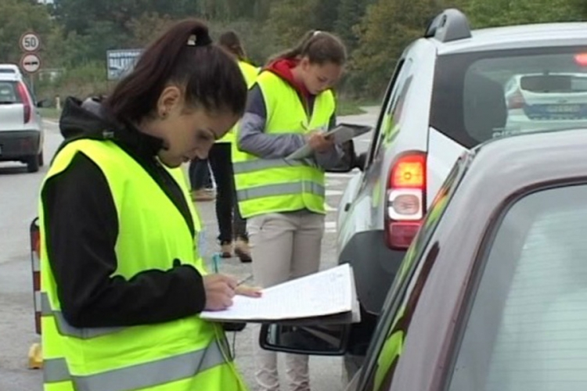
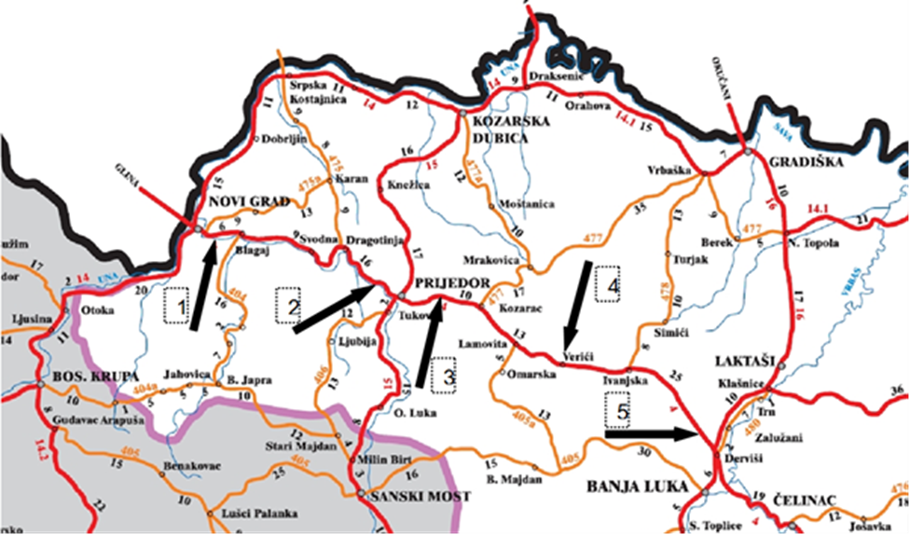
ГЕНЕРАЛНИ ПРОЈЕКАТ АУТОПУТА
БАЊА ЛУКА – ПРИЈЕДОР – НОВИ ГРАД
ПОСТОЈЕЋА МРЕЖА
на правцу Бања Лука – Приједор – Нови Град магистрални пут М-4,
попречне везе: М-14; М-15; М-16; Р-404; Р-405а; Р-406; Р-475; Р-475а; Р-477; Р-477а и Р-478
у зони Бања Луке веза са Е-661 (Градишка – Мркоњић Град) и са аутопутем Бања Лука – Добој
Акција анкетирања и бројања, 5 пунктова, 07.10.2015., среда, период 6:00-18:00
  Рамићи (Бања Лука, запад) 14234 воз/дан
  Верићи 6240 воз/дан
  Орловци (Приједор, исток) 8479 воз/дан
  Черејци (Приједор, запад) 6860 воз/дан
  Буљук (Н.Град, исток) 4458 воз/дан

Slide 18
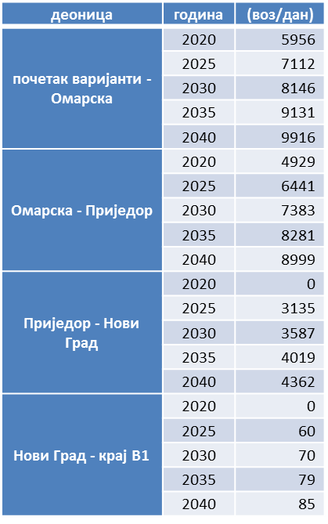
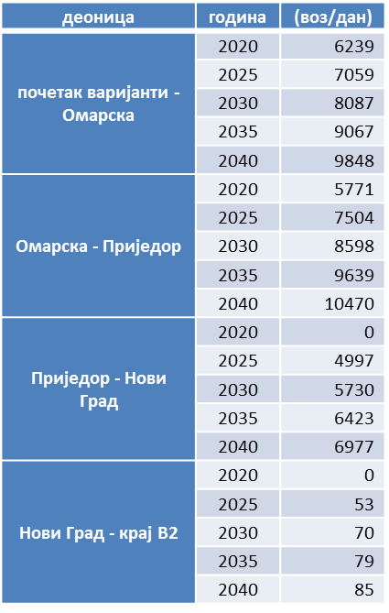
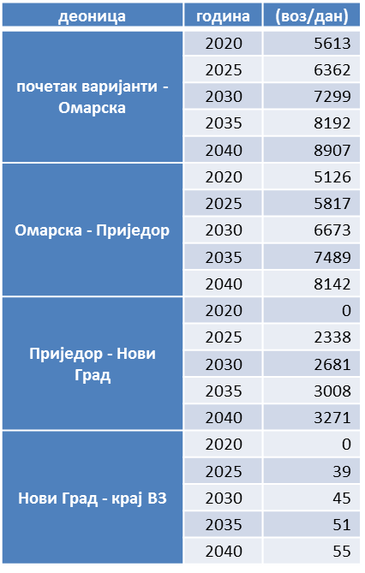
ГЕНЕРАЛНИ ПРОЈЕКАТ АУТОПУТА
БАЊА ЛУКА – ПРИЈЕДОР – НОВИ ГРАД
ПРОГНОЗИРАНЕ ВРЕДНОСТИ ПГДС
Варијанта 1, ПГДС (воз/дан)
Варијанта 2, ПГДС (воз/дан)
Варијанта 3, ПГДС (воз/дан)
јасна разлика у обиму прогнозираног саобраћаја на делу Бања Лука – Приједор у односу на Приједор – Нови Град

Slide 19
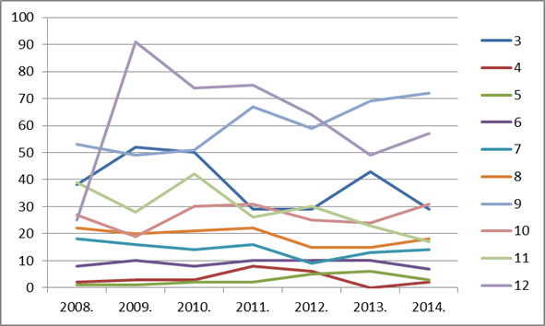
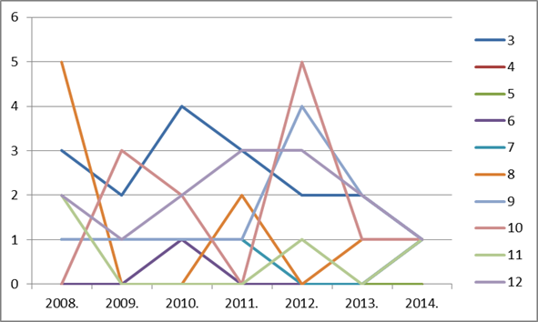
ГЕНЕРАЛНИ ПРОЈЕКАТ АУТОПУТА
БАЊА ЛУКА – ПРИЈЕДОР – НОВИ ГРАД
БЕЗБЕДНОСТ САОБРАЋАЈА
На постојећој деоници пута Бања Лука – Приједор – Нови Град, 2012.год. Догодило се 15 саобраћајних незгода са смртно настрадалим лицима
подаци о: укупном и просечном броју незгода, просечном броју незгода по 1km деонице (3,32 СН/1km, без градско / приградских деоница 1,23 СН/1km)
Број саобраћајних незгода на деоницама пута Бања Лука – Приједор – Нови Град
Број погинулих на деоницама пута Бања Лука – Приједор – Нови Град

Slide 20
ГЕНЕРАЛНИ ПРОЈЕКАТ АУТОПУТА
БАЊА ЛУКА – ПРИЈЕДОР – НОВИ ГРАД
ПРАТЕЋИ САДРЖАЈИ
Функционални садржаји:
  базе за одржавање путева,
  службе и објекти за управљање и контролу саобраћаја,
  службе и објекти за наплату путарине.
Садржаји за потребе корисника пута:
  паркиралишта
  одморишта
  станице за снабдевање горивом
  сервиси за возила
  мотели

Slide 21
ГЕНЕРАЛНИ ПРОЈЕКАТ АУТОПУТА
БАЊА ЛУКА – ПРИЈЕДОР – НОВИ ГРАД
ПРОСТОРНО-САОБРАЋАЈНА СТУДИЈА
просторна анализа

Slide 22
ГЕНЕРАЛНИ ПРОЈЕКАТ АУТОПУТА
БАЊА ЛУКА – ПРИЈЕДОР – НОВИ ГРАД
ВАРИЈАНТНА РЕШЕЊА У ОДНОСУ НА ПОСТОЈЕЋЕ КОРИШЋЕЊЕ ПРОСТОРА
У смислу стварања нових ограничења у простору које утичу на коришћење природних ресурса, најповољнија је она варијанта која у:
  најмањој мери пролази кроз тешко обновљиво зељиште
  (обрадиво земљиште, воћњаке, винограде, ливаде и пашњаке).
  највећој мери пролази кроз шумска земљишта, ресурс који је могуће обновити у краћем року и трпи мање утицаје од инфраструктурног система аутопута.
  најмање пролази и тангира насељена подручја.
Дужина трасе разматраних варијантних решења будућег аутопута (km) у односу на постојеће коришћење простора
Намена | Становање |  | Обрадиво земљиште, воћњаци и виногради |  | Шуме |  | Ливаде и пашњаци
 | km | % | km | % | km | % | km | %
Варијанта 1 | 10.67 | 13.57 | 33.31 | 42.38 | 17.02 | 21.65 | 17.00 | 21.62
Варијанта 2 | 15.10 | 20.32 | 35.19 | 47.36 | 12.40 | 16.68 | 11.60 | 15.61
Варијанта 3 | 5.80 | 6.95 | 32.40 | 38.64 | 29.70 | 35.42 | 15.90 | 18.96

Slide 23
ГЕНЕРАЛНИ ПРОЈЕКАТ АУТОПУТА
БАЊА ЛУКА – ПРИЈЕДОР – НОВИ ГРАД
ВАРИЈАНТНА РЕШЕЊА У ОДНОСУ НА ПЛАНИРАНУ НАМЕНУ ПРОСТОРА
Важећа Планска документа Републике Српске у разматраном коридору аутопута Бања Лука-Приједор-Нови Град:
Просторни план Републике Српске до 2015 („Службени гласник Републике Српске“, број 86/07)
Измењен и допуњен Просторни план Републике Српске до 2025 („Службени гласник Републике Српске“, 15/2015)
Просторни план Града Бања Луке („Сл.гласник града Бања Луке“, број 11/14)
Просторни план општине Приједор 2008-2018 („Службени гласник града Приједора“, број 10/09)
Урбанистички план Града Приједора („Службени гласник града Приједора“, број 07/14)
Варијанта 1 минимално одступа од предложеног будућег коридорa аутопута
који је дефинисан важећом Планском документацијом РС.
Варијанта 2 и Варијанта 3 аутопута нису разматране
у важећој Планској документацији РС.

Slide 24
ГЕНЕРАЛНИ ПРОЈЕКАТ АУТОПУТА
БАЊА ЛУКА – ПРИЈЕДОР – НОВИ ГРАД
СОЦИО-ЕКОНОМСКА АНАЛИЗА

Slide 25
ГЕНЕРАЛНИ ПРОЈЕКАТ АУТОПУТА
БАЊА ЛУКА – ПРИЈЕДОР – НОВИ ГРАД
Гравитационо подручје
Гравитационо подручје ауто-пута у ширем смислу обухвата подручје два града (Бања Лука и Приједор) и 19 општина. Уже гравитационо подручје обухвата градове Бања Лука и Приједор и општину Нови Град. У следећој табели дат је однос ужег гравитационог подручја и Републике Српске.
Град/Општина | Укупан бр. Пописаних лица | Укупан број домаћинстава | Укупан број | Површина(km²) | Густина
Република Српска | 1.326.991 | 414.847 | 588.241 | 24.641 | 54
Бања Лука | 199.191 | 65.225 | 87.986 | 1.239 | 161
Нови Град | 28.799 | 8.852 | 11.913 | 469 | 61
Приједор | 97.588 | 28.847 | 38.334 | 834 | 117
Укупно гравитационо | 325.578 | 102.924 | 138.233 | 2.542 | 128

Slide 26
ГЕНЕРАЛНИ ПРОЈЕКАТ АУТОПУТА
БАЊА ЛУКА – ПРИЈЕДОР – НОВИ ГРАД
Гравитационо подручје
Старосна структура становништва ужег гравитационог подручја, 2013. год

Slide 27
ГЕНЕРАЛНИ ПРОЈЕКАТ АУТОПУТА
БАЊА ЛУКА – ПРИЈЕДОР – НОВИ ГРАД
Основни макроекономски индикатори Републике Српске 2010-2014.год.
Основни макроекономски индикатори Републике Српске 2010-2014.год.
Индикатори | Године
 | 2009 | 2010 | 2011 | 2012 | 2013
Бр.становника | 1.435.179 | 1.433.038 | 1.429.668 | 1.429.290 | 1.425.549
Нормални БДП (у хиљ.КМ) | 8.243.265 | 8.308.120 | 8.670.050 | 8.594.153 | 8.761.456
Реална стопа раста | -2.8% | 0.8% | 0.8% | -1.0% | 1.9%
Број запослених | 253.665 | 247.388 | 237.923 | 238.836 | 240.305
Број незапослених | 139.536 | 145.343 | 150.344 | 153.225 | 151.290
Просечна нето плата | 788 | 784 | 809 | 818 | 808
Стопа раста инд.произ. | 19.0% | 5.0% | 4.7% | -4.2% | 4.1%
Извоз (у хиљ.КМ) | 1.672.915 | 2.177.809 | 2.561.928 | 2.374.338 | 2.588.104
Увоз (у хиљ.КМ) | 3.567.104 | 4.053.076 | 4.584.193 | 4.487.543 | 4.551.601
Покривеност увоза извозом | 46.90% | 53.7% | 55.9% | 52.9% | 56.9%
Инфлација | -0.4% | 2.5% | 3.9% | 2.1% | 0.0%

Slide 28
ГЕНЕРАЛНИ ПРОЈЕКАТ АУТОПУТА
БАЊА ЛУКА – ПРИЈЕДОР – НОВИ ГРАД
Основни макроекономски индикатори Републике Српске 2010-2014.год.
Пројекција макроекономских индикатора Републике Српске 2020 - 2045.год.
Индикатори | Године
 | 2020 | 2025 | 2030 | 2035 | 2040 | 2045
Нормални БДП РС (у хиљ.КМ) | 11.800 | 15.060 | 19.039 | 22.503 | 26.087 | 29.228
Извоз РС (у мил.КМ) | 3.487 | 4.777 | 6.393 | 8.159 | 9.927 | 11.508
Увоз (у мил.КМ) | 5.697 | 7.270 | 9.191 | 11.182 | 13.217 | 15.547
Бр.запослених РС | 253.363 | 266.287 | 286.866 | 309.037 | 324.801 | 341.369
Бр.запослених уже грав.подручје | 88.677 | 90.537 | 97.535 | 105.072 | 112.056 | 117.772
Степен моториз.ужег гравутац.подр. | 250 | 285 | 327 | 367 | 398 | 430

Slide 29
ГЕНЕРАЛНИ ПРОЈЕКАТ АУТОПУТА
БАЊА ЛУКА – ПРИЈЕДОР – НОВИ ГРАД
Привреда
Индустрија
Минералне сировине
Туризам
Пољопривреда

Slide 30
ГЕНЕРАЛНИ ПРОЈЕКАТ АУТОПУТА
БАЊА ЛУКА – ПРИЈЕДОР – НОВИ ГРАД
ИНЖЕЊЕРСКОГЕОЛОШКА И
ГЕОТЕХНИЧКА СТУДИЈА

Slide 31
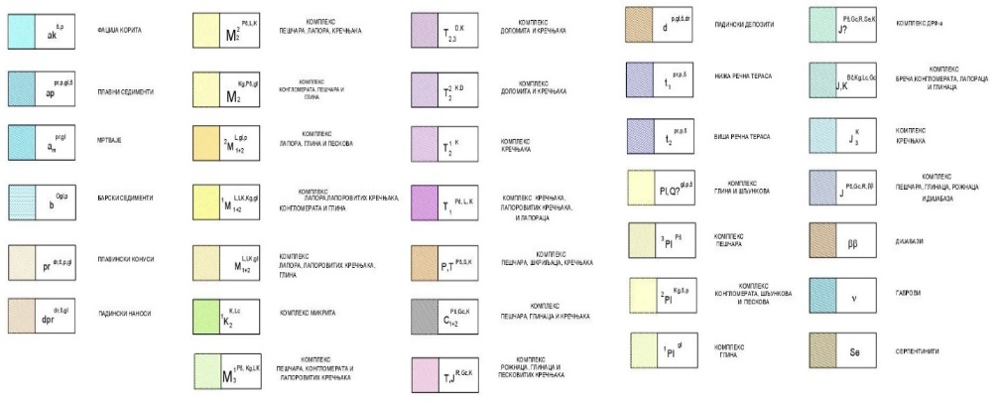
ГЕНЕРАЛНИ ПРОЈЕКАТ АУТОПУТА
БАЊА ЛУКА – ПРИЈЕДОР – НОВИ ГРАД
Општи подаци
Подручје истраживања припада равничарском до брдском региону.
Развијени су како ерозиони тако и акумулативни облици рељефа.
У погледу геолошке грађе подручје истраживања изграђују: метаморфне, магматске и седиментне стене.
Коридор аутопута налази се у теренима са 6°-7° и мање 8° МСS сеизмичности за повратни период до 500 година.

Slide 32
ГЕНЕРАЛНИ ПРОЈЕКАТ АУТОПУТА
БАЊА ЛУКА – ПРИЈЕДОР – НОВИ ГРАД
ЗАКЉУЧАК ИНЖЕЊЕРСКОГЕОЛОШКЕ И
ГЕОТЕХНИЧКЕ СТУДИЈА
Терен кроз који пролазе све варијанте будућег аутопута Бања Лука - Приједор – Нови Град је повољан (речне долине, стенске масе) уз појаву мањих локалних клизишта која је могуће ефикасно санирати.

Slide 33
ГЕНЕРАЛНИ ПРОЈЕКАТ АУТОПУТА
БАЊА ЛУКА – ПРИЈЕДОР – НОВИ ГРАД
СТУДИЈА КЛИМАТСКИХ ПАРАМЕТАРА

Slide 34
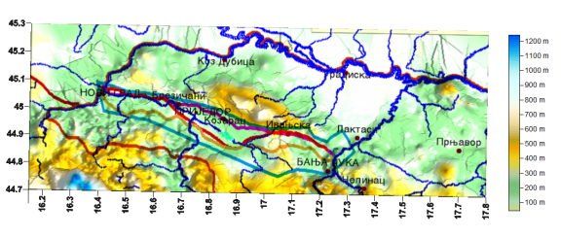
ГЕНЕРАЛНИ ПРОЈЕКАТ АУТОПУТА
БАЊА ЛУКА – ПРИЈЕДОР – НОВИ ГРАД
СТУДИЈА КЛИМАТСКИХ ПАРАМЕТАРА
Приказ резултата испитивања карактеристичних климатских параметара за шире подручје трасе аутопута Бања Лука – Нови Град на основу анализе 65-годишног периода метеоролошких мерења – осматрања од 1951 – 2014. година
Топографија и расоред метеоролошких станица у широј околини трасе аутопута Бања Лука- Нови Град

Slide 35
ГЕНЕРАЛНИ ПРОЈЕКАТ АУТОПУТА
БАЊА ЛУКА – ПРИЈЕДОР – НОВИ ГРАД
  Просечна годишња температура ваздуха износи од 10,4°С (Нови Град ) до 11,1°С (Бања Лука).
  Најтоплија година је била 2014. са просечном годишњом температуром од 13°С у Бања Луци, а најхладнија 1956. година са просечном годишњом температуром ваздуха од 9,1°С у Бања Луци.
  Апсолутни максимум температуре на анализираном подручју регистрован је у Приједору 2013. године и износи 41,8°С, а апсолутни минимум такође у Приједору је регистрован 1963. године и износи -30°С.
  Дубина продирања мраза у тло креће се у распону од 95cm до 111cm.

Slide 36
ГЕНЕРАЛНИ ПРОЈЕКАТ АУТОПУТА
БАЊА ЛУКА – ПРИЈЕДОР – НОВИ ГРАД
СТУДИЈА ХИДРОЛОШКИХ И ХИДРОГРАФСКИХ ПАРАМЕТАРА

Slide 37
ГЕНЕРАЛНИ ПРОЈЕКАТ АУТОПУТА
БАЊА ЛУКА – ПРИЈЕДОР – НОВИ ГРАД
СТУДИЈА ХИДРОЛОШКИХ И ХИДРОГРАФСКИХ ПАРАМЕТАРА
Траса аутопута налази се у сливу река Врбас и Сане, тј. већих притока Драгочаја, Гомјенице, Бистрице, Љубије, Јапре.
За водотоке на којима нема осматрања примењена је метода за прорачун великих вода, заснована на АНАЛИЗИ КИША ЈАКОГ ИНТЕНЗИТЕТА И АНАЛИЗИ ОТИЦАЊА.
Добијени подаци су коришћени приликом дефинисања нивелете и распона објеката на укрштању са водотоцима.
УСВОЈЕНИ СУ ТИПИЗИРАНИ ОБЈЕКТИ пропусти (цевни Ø2000mm и сандучасти 5х3m) и мостови
Где је то неопходно извршена је регулација водотока и предвиђена је стабилизација речног корита у зони аутопута

Slide 38
ГЕНЕРАЛНИ ПРОЈЕКАТ АУТОПУТА
БАЊА ЛУКА – ПРИЈЕДОР – НОВИ ГРАД
ОДВОДЊАВАЊЕ АУТОПУТА
Концепт одвођења кишнице са коловоза аутопута дефинисан је уз поштовање Водопривредних смерница - услова за израду Генералног пројекта добијених од Министарства пољопривреде, шумарства и водопривреде Републике Српске.
Усвојен је концепт одводњавања са контролисаним, затвореним системом одвођења кишних вода са асфалтних површина и третманом пре упуштања у отворене природне или вештачке водотокове.
Сва вода која падне на коловоз аутопута прикупља се преко сливника у кишну канализацију, која је даље одводи до сепаратора лаких нафтних деривата и после третмана се испушта у природне водотоке

Slide 39
ГЕНЕРАЛНИ ПРОЈЕКАТ АУТОПУТА
БАЊА ЛУКА – ПРИЈЕДОР – НОВИ ГРАД
СТУДИЈА УТИЦАЈА НА ЖИВОТНУ
СРЕДИНУ

Slide 40
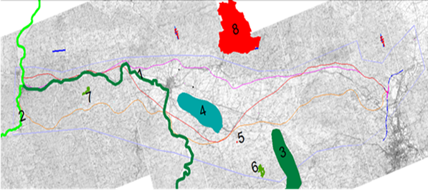
ГЕНЕРАЛНИ ПРОЈЕКАТ АУТОПУТА
БАЊА ЛУКА – ПРИЈЕДОР – НОВИ ГРАД
ИСТРАЖИВАЊЕ И ВРЕДНОВАЊЕ ПОСТОЈЕЋЕГ СТАЊА
Постојећи еколошки потенцијали
Природне карактеристике подручја
Геоморфолошка својства терена
Геолошка грађа терена
Инжењерскогеолошка и геотехничка својства терена
Педологија - типови земљишта у границама анализираног коридора
Хидрогеографске и хидролошке карактеристике
Хидрогеолошка својства терена
Климатске карактеристике анализираног подручја
Флора и фауна
Kарактеристике насељености
Инфраструктурна опремљеност подручја
Постојећа еколошка ограничења
Заштитне зоне изворишта
Природна добра и културно историјско наслеђе

Slide 41
ГЕНЕРАЛНИ ПРОЈЕКАТ АУТОПУТА
БАЊА ЛУКА – ПРИЈЕДОР – НОВИ ГРАД
  КЛАСИФИКАЦИЈА МОГУЋИХ УТИЦАЈА
  Саобраћајна бука и вибрације
  Утицаји на ваздух
  Утицај на подземне и површинске воде
  Утицај на земљишта
  Утицај на флору и фауну
  Заузимање површина
  Утицаји на становништво
  Утицаји на природно и културно наслеђе

Slide 42
ГЕНЕРАЛНИ ПРОЈЕКАТ АУТОПУТА
БАЊА ЛУКА – ПРИЈЕДОР – НОВИ ГРАД
МЕРЕ ЗАШТИТЕ ЖИВОТНЕ СРЕДИНЕ
Мере заштите од буке и вибрација
  Основни подаци о предвиђеним конструкцијама за заштиту од буке по варијантама аутопута Бања Лука-Нови Град.
Варијанта | Дужина | Површина
 | [m] | [m²]
Варијанта 1 | 42.800 | 128.400
Варијанта 2 | 57.800 | 173.400
Варијанта 3 | 24.300 | 72.900
Мере заштите земљишта, површинских и подземних вода
Сва вода која падне на коловоз аутопута прикупља се преко сливника у кишну канализацију, која је даље одводи до сепаратора уља, после чега се испушта у природне водотоке. Ниво пречишћавања у сепараторима обезбеђује да садржај угљоводоника у изливу буде испод 5mg/l (I класа).
Мере заштите флоре и фауне
Максимално сачувати постојеће високо зеленило и влажна подручја око река.
Извршити санацију деградираних површина
Урадити заштиту од еродивних процеса речних корита у ужој зони око мостова
Естетско обликовање простора и биоинжењерске мере уређења ангажованог простора планирати у следећој фази пројектовања.
Детаљно разрадити техничка решења пролаза/прелаза дивљачи на евидентираним еколошким коридорима у следећој фази пројектовања.

Slide 43
ГЕНЕРАЛНИ ПРОЈЕКАТ АУТОПУТА
БАЊА ЛУКА – ПРИЈЕДОР – НОВИ ГРАД
ПРЕТХОДНА СТУДИЈА ИЗВОДЉИВОСТИ

Slide 44

ГЕНЕРАЛНИ ПРОЈЕКАТ АУТОПУТА
БАЊА ЛУКА – ПРИЈЕДОР – НОВИ ГРАД
Општи подаци:
Претходна студија изводљивости представља економску анализу Генералног пројекта изградње аутопута, са циљем да се добију поуздани показатељи на основу којих се дефинише приоритет даљег пројектовања.
С обзиром да су Генералним пројектом аутопута Бања Лука-Нови Град пројектовани варијантни коридори, процедура економског вредновања спроведена је са циљем избора најекономичније варијанте коридора.
Иницијални планерски период реализације пројекта и његове експлоатације и трошкови изградње
  • припремни период = 2016-2017 год.
  • период реализације пројекта изградње = 2017-2020 год.
  • прва година пуштања изграђеног пута у експлоатацију = 2021 год.
  • период експлоатације = 2021-2041 год.
  • хоризонт посматрања 25 година = 2017-2041 год.

Slide 45
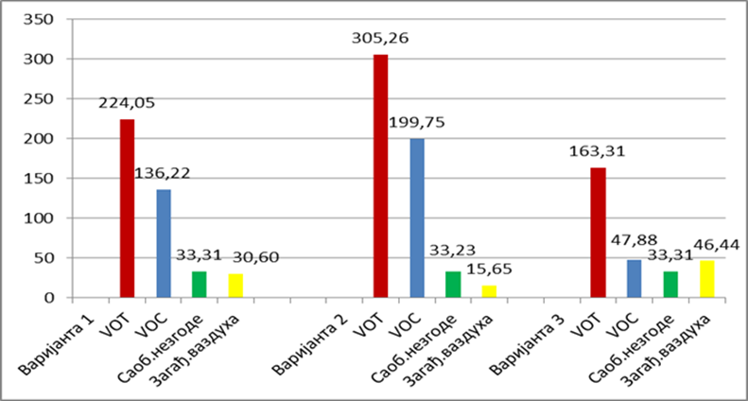
ГЕНЕРАЛНИ ПРОЈЕКАТ АУТОПУТА
БАЊА ЛУКА – ПРИЈЕДОР – НОВИ ГРАД
Трошкови градње аутопута Бања Лука-Нови Град:
Трошкови (мил.€) | Варијанта 1 | Варијанта 2 | Варијанта 3
Финансијски трошкови | 803,59 | 680,31 | 886,89
Економски трошкови | 642,87 | 544,25 | 709,51
Директне користи:
Директне економске користи од изградње aутопута Бања Лука-Нови Град су :
уштеде трошкова времена путовања - VOT
уштеде оперативних трошкова возила - VOC
уштеде трошкова саобраћајних незгода и
еколошке уштеде - смањење загађивања ваздуха (смањење емисије штетних материја).

Slide 46
ГЕНЕРАЛНИ ПРОЈЕКАТ АУТОПУТА
БАЊА ЛУКА – ПРИЈЕДОР – НОВИ ГРАД
Економски показатељи пројекта
На основу очекиваних економских користи и трошкова изградње и одржавања које се очекују у 25-то годишњем периоду експлоатације аутопута, применом C-B (cost-benefit) методе :
у условима постојећег стања (без инвестиције у пројекат) и
у условима након изградње саобраћајнице (са инвестицијом у пројекат)
за сва варијантна решења пројекта утврђени су динамички показатељи економског вредновања: економска нето садашња вредност ENPV, економска интерна стопа рентабилности EIRR и однос трошкова и користи BCR.
Економски показатељи:
Варијанте | EIRR>OCK (%) | ENPV (mil.€)>0 | BCR>1
Варијанта 1 | 3.49 | -118.63 | 0.73
Варијанта 2 | 5.85 | 60.09 | 1.12
Варијанта 3 | 1.55 | -277.15 | 0.45

Slide 47

ГЕНЕРАЛНИ ПРОЈЕКАТ АУТОПУТА
БАЊА ЛУКА – ПРИЈЕДОР – НОВИ ГРАД
По показатељима економског вредновања утврђено је следеће:
улагање у изградњу аутопута, у иницијалном планерском периоду, има задовољавајућу економску оправданост за Варијанту 2, јер је економска интерна стопа рентабилности EIRR=5,85 % већа од опортунитетне цене капитала (OCK=5 %), економска нето садашња вредност ENPV=60,10 мил. € (>0), а такође је и однос трошкова и користи BCR=1,12 (>1.00)
у преостала 2 варијантна решења пројекта, економски показатељи су испод задатих економских критеријума.
Индиректне користи
Индиректне користи од изградње aутопута Бања Лука-Нови Град су :
стварање нових радних места,
позитиван утицај нове аутопутске деонице на друштвено-економски развој подручја нарочито унутар ужег гравитационог подручја, али и Републици Српској у целини
побољшање приступа туристичким центрима, угоститељским комплексима, здравственим и другим садржајима за одмор и рекреацију створиће посебне погодности овом сектору привреде
јављају се и индиректни ефекти (користи) од улагања у пројекат, а који ће припасти оном сегменту друштва који учествују у одлучивању и финансирању пројекта као и оном који реализује пројекат.

Slide 48
ГЕНЕРАЛНИ ПРОЈЕКАТ АУТОПУТА
БАЊА ЛУКА – ПРИЈЕДОР – НОВИ ГРАД
ВРЕДНОВАЊЕ И ИЗБОР ОПТИМАЛНОГ
КОРИДОРА

Slide 49
ГЕНЕРАЛНИ ПРОЈЕКАТ АУТОПУТА
БАЊА ЛУКА – ПРИЈЕДОР – НОВИ ГРАД
МЕТОД ВРЕДНОВАЊА
Економске методе вредновања
Методе вишекритеријумске оптимизације
Економске методе у процесу вредновања укључују само оне критеријуме који се могу изразити новчаним јединицама
Методе вишекритеријумске оптимизације у процес вредновања укључују све потребне критеријуме монетарне и немонетарне природе.
У конкретном случају примењено је вишекритеријумско компромисно рангирање (метода „ВИКОР“)

Slide 50
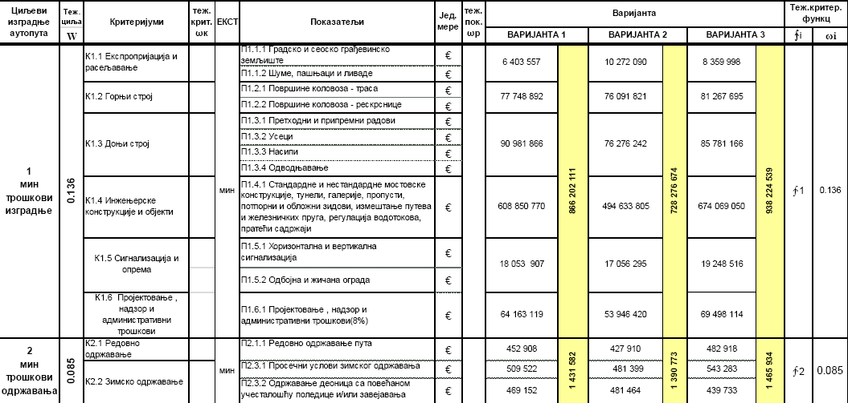
ГЕНЕРАЛНИ ПРОЈЕКАТ АУТОПУТА
БАЊА ЛУКА – ПРИЈЕДОР – НОВИ ГРАД
ЦИЉЕВИ, КРИТЕРИЈУМИ И ПОКАЗАТЕЉИ ВРЕДНОВАЊА
МАТРИЦА ЦИЉЕВА, КРИТЕРИЈУМА И ПОКАЗАТЕЉА СА РЕЛАТИВНИМ ТЕЖИНАМА
И ВРЕДНОСТИМА КРИТЕРИЈУМСКИХ ФУНКЦИЈА

Slide 51
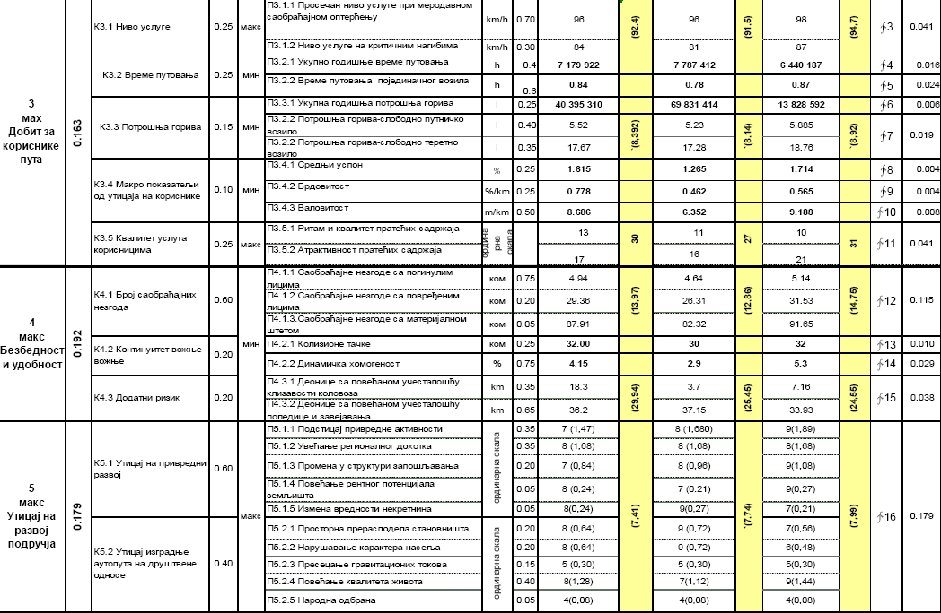
ГЕНЕРАЛНИ ПРОЈЕКАТ АУТОПУТА
БАЊА ЛУКА – ПРИЈЕДОР – НОВИ ГРАД
ЦИЉЕВИ, КРИТЕРИЈУМИ И ПОКАЗАТЕЉИ ВРЕДНОВАЊА
МАТРИЦА ЦИЉЕВА, КРИТЕРИЈУМА И ПОКАЗАТЕЉА СА РЕЛАТИВНИМ ТЕЖИНАМА
И ВРЕДНОСТИМА КРИТЕРИЈУМСКИХ ФУНКЦИЈА

Slide 52
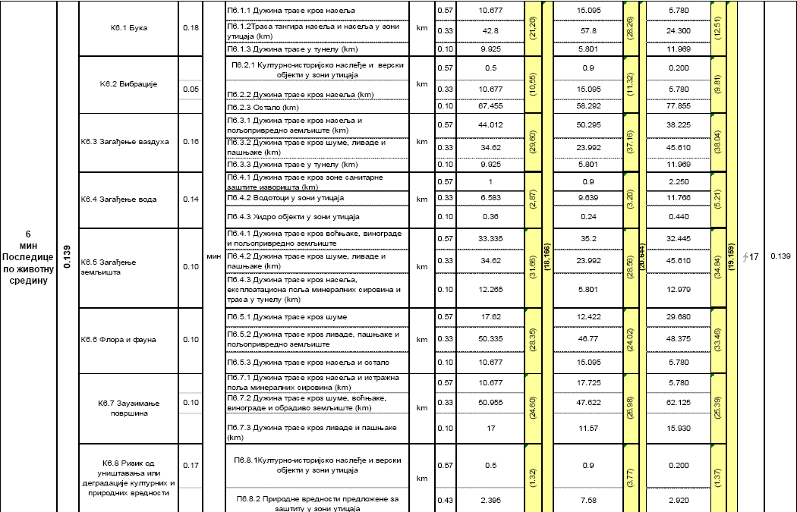
ГЕНЕРАЛНИ ПРОЈЕКАТ АУТОПУТА
БАЊА ЛУКА – ПРИЈЕДОР – НОВИ ГРАД
ЦИЉЕВИ, КРИТЕРИЈУМИ И ПОКАЗАТЕЉИ ВРЕДНОВАЊА
МАТРИЦА ЦИЉЕВА, КРИТЕРИЈУМА И ПОКАЗАТЕЉА СА РЕЛАТИВНИМ ТЕЖИНАМА
И ВРЕДНОСТИМА КРИТЕРИЈУМСКИХ ФУНКЦИЈА

Slide 53
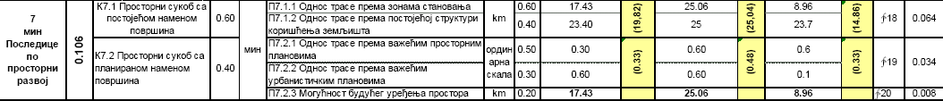
ГЕНЕРАЛНИ ПРОЈЕКАТ АУТОПУТА
БАЊА ЛУКА – ПРИЈЕДОР – НОВИ ГРАД
ЦИЉЕВИ, КРИТЕРИЈУМИ И ПОКАЗАТЕЉИ ВРЕДНОВАЊА
МАТРИЦА ЦИЉЕВА, КРИТЕРИЈУМА И ПОКАЗАТЕЉА СА РЕЛАТИВНИМ ТЕЖИНАМА
И ВРЕДНОСТИМА КРИТЕРИЈУМСКИХ ФУНКЦИЈА

Slide 54
ГЕНЕРАЛНИ ПРОЈЕКАТ АУТОПУТА
БАЊА ЛУКА – ПРИЈЕДОР – НОВИ ГРАД
ЗАКЉУЧАК ВИШЕКРИТЕРИЈУМСКОГ ВРЕДНОВАЊА ПО МЕТОДИ „ВИКОР“
Резултати вредновања методом „ВИКОР“, засновани на презентираним критеријумима дефинишу следећи редослед повољности варијантних решења:
        Варијанта 2 (заузима прву позицију по десет критеријумских функција)
        Варијанта 3 (заузима прву позицију по осам критеријумских ф-ја)
        Варијанта 1 (заузима прву позицију по две критеријумске ф-је)
У односу на све задате критеријуме и њихове тежине најповољнија је ВАРИЈАНТА 2.

Slide 55
ГЕНЕРАЛНИ ПРОЈЕКАТ АУТОПУТА
БАЊА ЛУКА – ПРИЈЕДОР – НОВИ ГРАД
ХВАЛА НА ПАЖЊИ!

